Slide 1
Тема 7. Семантичні аспекти
Полісемантичність при перекладі. Контекстуальне значення слова. Переклад інтертекстуальних прийомів. Поняття стилю та стилістичної адекватності. Комунікативні блоки. Стилістично та предметно обґрунтовані трансформації

Slide 2
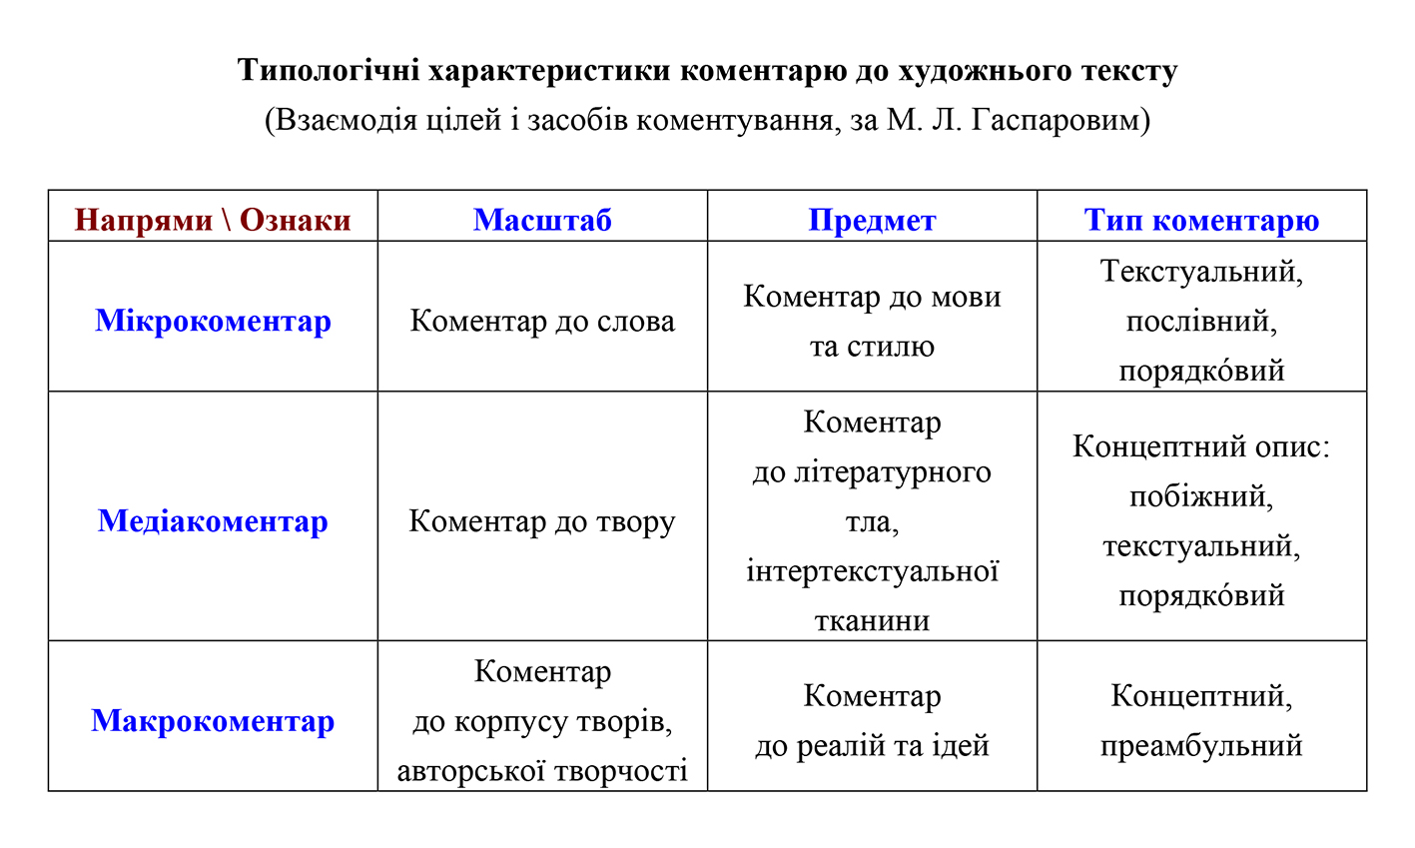
Андрій Пучков

Slide 3
“Thick translation” as “translation that seeks with its annotations and its accompanying
glosses to locate the text in a rich cultural and linguistic context.”
The translator here is a visible frame maker explaining cultural differences to the target reader, often through extratextual devices.
“Translating consists in reproducing in the receptor language the closest natural equivalent of the source language message, first in terms of meaning and secondly in terms of style” (Nida & Taber, 1969, p. 12).
The target words would then trigger the same associations and emotional effect as those of the original text.
The famous Victorian translation of The Thousand and One Nights, for example, became well-known for its explanatory notes on the manners and customs of Muslim men.
“The lamb of God” for Inuit readers with the image of a meek “seal of God.”
Katan, David (2012) Approaches to Translation November. The Encyclopedia of Applied Linguistics.
DOI: 10.1002/9781405198431

Slide 4
A “culture bump” (Leppihalme, 1997, p. 4), which is “where a reader of a TT [target translation] has a problem in understanding a source-cultural allusion.”
The cultural approach here is to analyze target-language collocation frequency lists.
Tognini Bonelli and Manca (2004), for example, show how “Children and dogs welcome” (a standard collocate in accommodation brochures) must be translated differently if dynamic equivalence is to be maintained.
In this particular case, Italian dogs are never “welcome,” but “accepted.” Even more interesting is the fact that children in Italian accommodation brochures are not only not “welcome” but not even mentioned. Children, by default, are always welcome. Hence, assumptions about “children” are clearly dependent on the context of culture.
The translation of comic literature has also been considered a form of localization
(Zanettin, 2008), where not only is the dialogue adapted according to the sensitivities
of the receiving culture, but there is often new editing, additional cover art, lettering, and
retouching.
Donald Duck in Italian, for example, becomes an Italian icon known mainly by his new surname Paparino (Duckling), and is more respectful to his elders; while in Arabic he never kisses. However, comic writing has yet to be internationalized.

Slide 5
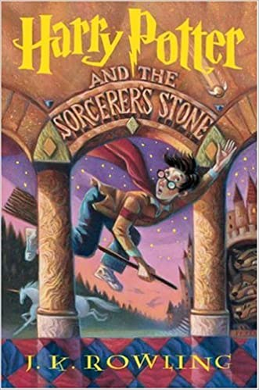

Slide 6
“Cultural turn” (Snell-Hornby, 2006, p. 56). The emphasis now was on the text as an integral part of a larger network or system of cultural signs, and no longer bound by the search for the formal or dynamically equivalent mot juste. However, to do so, the translator would still have to construct a particular (and static) context of culture.
The postcolonial approach, then, is an attempt to break that mold, focusing on the hybrid nature of cultural, or rather “transcultural,” identity (Tymoczko, 2007, pp. 120–39). Postcolonial postmodernist theorists now use the term “cultural translation” to talk about individuals who have crossed these artificial cultural borders into a third space.
Translation is involved, though, as Robinson notes (1997, pp. 88–113), when these voices are to be translated into other languages.
He outlines three approaches:
“literalism” (following House);
“métissages,” the mixing of multiple races and ethnic language;
and finally deliberate “mistranslations” from the dominant language.
However, the last two approaches pose a fundamental problem for practicing translators and their readers.

Slide 7
The thing about words is that meanings can twist just like a snake, and if you want to find snakes look for them behind words that have changed their meaning.
Terry Pratchett

Slide 8
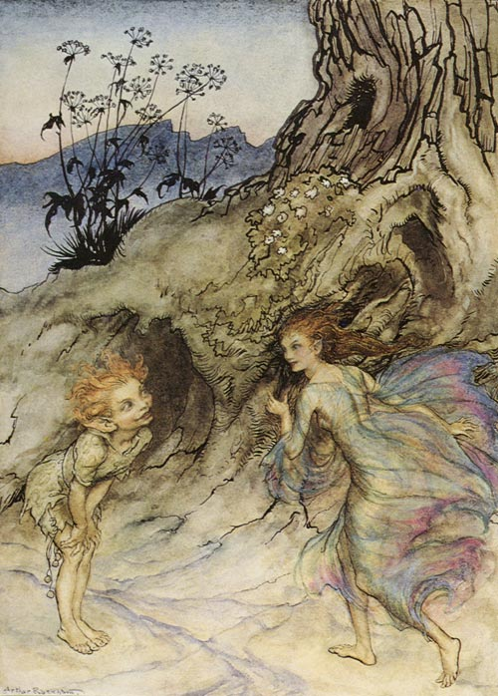
Lords and Ladies
Elves are wonderful. They provoke wonder.
Elves are marvellous. They cause marvels.
Elves are fantastic. They create fantasies.
Elves are glamorous. They project glamour.
Elves are enchanting. They weave enchantment.
Elves are terrific. They beget terror.
(picture by Arthur Rackham)

Slide 9
Glamour
“semantic poisonings of modernity” (Tom Shippey The road to Middle-Earth p 51-53)
Now: (in common parlance) the aura of female sexual attraction at a distance (a showbiz word, an advertiser’s word, false and meretricious : glamour-girl, glamour-puss, glamour-pants)
A made up word, introduced by Walter Schott: magic, enchantment, spell; to cast the glamour over one. The idea of a magical or fictious beauty… a delusive or alluring charm. Adversion of the sight.
Grammar (gramarye) – occult learning, magic. He was a grammarian and could doubtless see further in the future then one most.

Slide 10
Elves are wonderful. They provoke wonder.
Elves are marvellous. They cause marvels.
Elves are fantastic. They create fantasies.
Elves are glamorous. They project glamour.
Elves are enchanting. They weave enchantment.
Elves are terrific. They beget terror.
Ельфи дивовижні. Вони викликають подив.
Ельфи чудесні. Вони творять чудеса.
Ельфи фантастичні. Вони оживляють фантазії.
Ельфи блискучі. Вони навіюють блиск і гламур.
Ельфи чарівливі. Вони плетуть чари.
Ельфи жахливо талановиті. Вони талановито породжують жах.
(пер. Ольги Белової, 2020. с. 177)
Эльфы чудесны. Они творят чудеса.
Эльфы удивительны. Они вызывают удивление.
Эльфы фантастичны. Они создают фантазии.
Эльфы очаровательны. Они очаровывают.
Эльфы обворожительны. Они завораживают.
Эльфы ужасны. Они порождают ужас.
(пер. Н. Берденникова, 2002, с. 199)

Slide 11
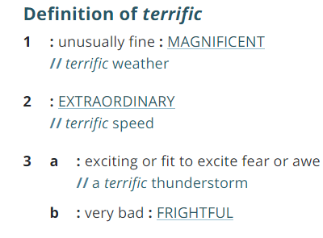
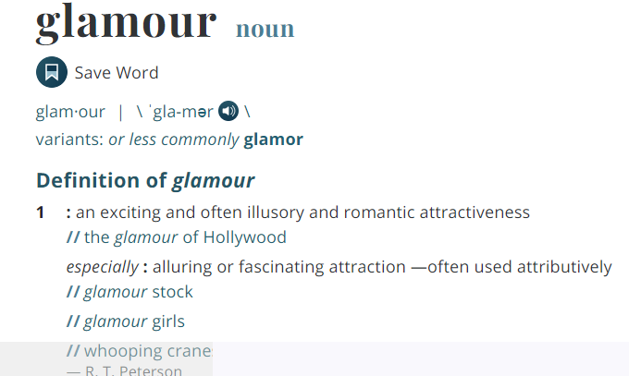

Slide 12
Полісемантичність при перекладі
див. І.В. Корунець, Теорія і практика перекладу. С.394-402
Вибір значення, відповідно до контексту на рівні:
словосполучення / речення;
абзацу / фрагменту;
всього тексту;
позатекстових зв’язків слова.
Яке багатозначне слово в наступному прикладі перекладене неправильно, без урахування контексту роману та особливостей позатекстових зв’язків?

Slide 13
First, there were the ornaments. More teapots than one might think possible. China dogs with staring eyes. Strange cake stands. Miscellaneous statues and painted plates with cheery little messages on them: A Present from Quirm, Long Life and Happiness. They covered every flat surface in a state of total democracy, so that a rather valuable antique silver candlestick was next to a bright coloured china dog with a bone in its mouth and an expression of culpable idiocy.
(Terry Pratchett. Reaper Man)
Насамперед, там були декоративні предмети. Більше заварничків, ніж можна уявити. Китайські собачки з вибалушеними очима. Дивні підставки для тортів. Різноманітні статуетки й розмальовані тарелі з привітними маленькими написами на них: «Дарунок із Квірнма. Довгих років і щастя». Вони вкривали усяку горизонтальну поверхню в порядку повної демократії, так, що досить цінний старовинний свічник стояв поруч з барвистою розписною китайською собачкою з кісткою в пащі і виразом винуватого слабоумства на морді.
Пер. Оксани Самари, 2018, с.148

Slide 14
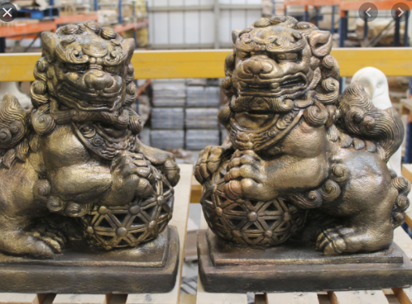
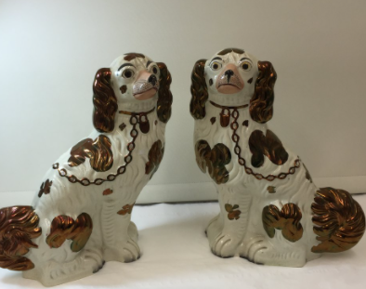
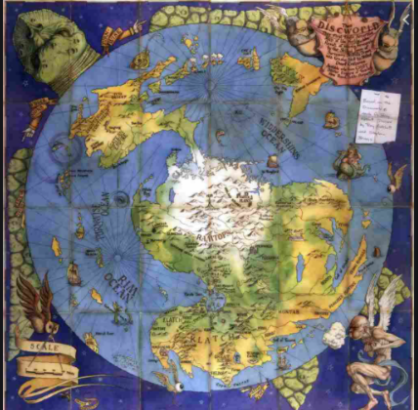

Slide 15
Контекстуальне значення слова
див. І.В. Корунець, Теорія і практика перекладу. С.398-405
Концептуальне значення - мисленнєве відображення певного явища дійсності, поняття.
Конотативне значення - +емоційні, експресивні, стилістичні "додатки" до основного значення.
Контекстуальне значення – те, яке виникає у певних контекстах.
Які контекстуальні значення задіяні у перекладі каламбура в наступному прикладі? Чи передано каламбур у повному обсязі?

Slide 16
‘My name,’ she said at last, ‘is Miss Tick. And I am a witch. It’s a good name for a witch, of course.’
‘You mean blood-sucking parasite?’ said Tiffany, wrinkling her forehead.
‘I’m sorry?’ said Miss Tick, coldly.
‘Ticks,’ said Tiffany. ‘Sheep get them. But if you use turpentine—’
‘I meant that it sounds like “mystic”,’ said Miss Tick.
‘Oh, you mean a pune, or play on words,’ said Tiffany.* ‘In that case it would be even better if you were Miss Teak, a hard foreign wood, because that would sound like “mystique”, or you could be Miss Take, which would—’
Terry Pratchett Wee Free Men
Мене звати, - мовила вона врешті, - міс Тік. І я справді відьма. Це добре ім’я для відьми.
Ви про нервовий тік? – запитала Тіфані, насупивши брови.
Перепрошую? – холодно запитала міс Тік.
Тік, - відповіла Тіффані. – Таке трапляється, але скипидар допоможе…
Я мала на увазі, що це ім’я звучить загадково, - пояснила міс Тік.
О, ви про коаламбур, чи то пак про гру слів – сказала Тіфані. – У такому разі, краще б ви були міс Тик, дерево таке заморське, з твердою деревиною. Ось це б звучало «загадково», або ще краще – міс Цок…
(Пер. Марти Госовської, 2020, с 27)

Slide 17
Комунікативні блоки
див. І.В. Корунець, Теорія і практика перекладу. С. 405-419
Language Units/Sense Units of the Excerpt
Заголовки
Неповні речення
Смислові блоки тощо
Який смисловий блок не помічено перекладачем в наступному уривку?

Slide 18
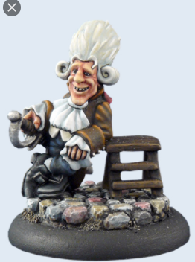
Everything that his fellow dwarfs did very occasionally as nature demanded he did all the time, sometimes in the back of a sedan chair and once upside down in a tree but, and this is important, with care and attention to detail that was typically dwarfish.
Terry Pratchett Lords and Ladies
Все, що інші гноми робили лише зрідка та на вимогу природи, він робив постійно, іноді на задньому сидінні авто, а одного разу догори дригом на дереві – проте, і це важливо, з повагою до деталей (типова гномська риса).
Пер. Ольги Белової, 2020, с 245

Slide 19
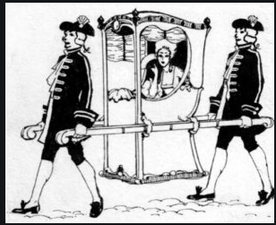
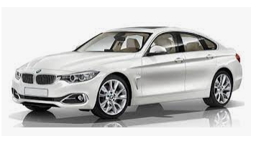
a sedan chair

Slide 20
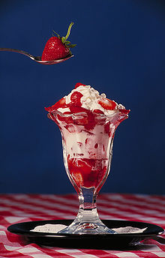
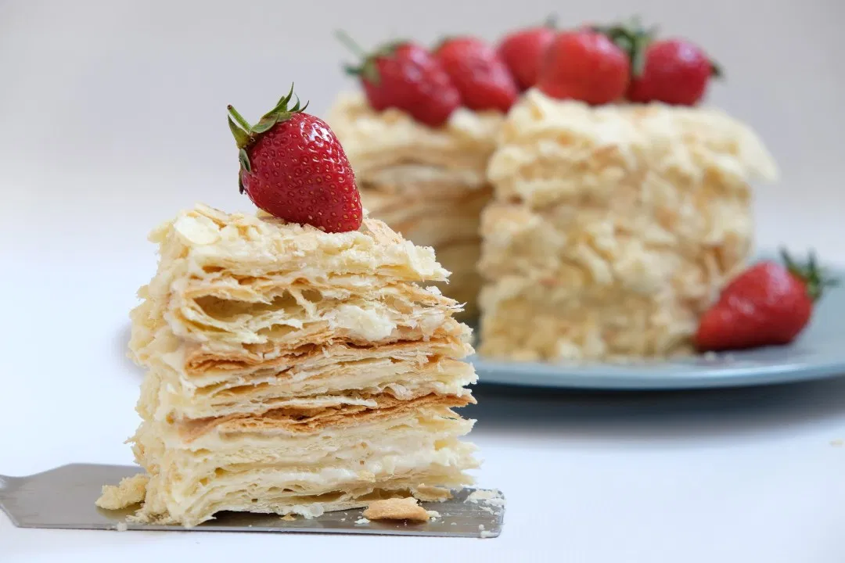
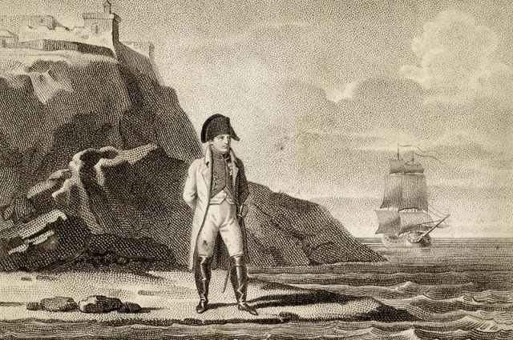
As she went down she passed through layers of noise, like a very carefully made sundae of sound.
Агнес спускалася крізь шари звуків, ніби крізь дбайливо викладений акустичний торт «Наполеон». С 230 (пер. О. Михельсона, 2022)

Slide 21
If it came to that, the book never gave you the evidence of anything. It talked about ‘a handsome prince’ . . . was he really, or was it just because he was a prince that people called him handsome? As for ‘a girl who was as beautiful as the day was long’ . . . well, which day? In midwinter it hardly ever got light! The stories didn’t want you to think, they just wanted you to believe what you were told . . .
Terry Pratchett Wee Free Men
Раз вже зайшла мова, то в книжці взагалі нема ніяких доказів. Там розповідається про «прекрасного принца»… Та чи він справді прекрасний, чи його так називають, бо він принц? А от це – «дівчина, красна, як день»… Власне, про який день йдеться? Посеред зими день узагалі не ясний!
(Пер. Марти Госовської, 2020, с 30)

